Slide 1
Websites
HTML

Slide 2

Wat is HTML?
Standaard opmaaktaal om webpagina’s te schrijven
HyperText Markup Language
Webbrowsers kunnen HTML-code omzetten in visuele vorm
Laatste versie is HTML 5
Hoe leer je HTML? Trial and error..

Slide 3
Wat is HTML?
Een HTML bestand heeft altijd een doctype declaratie
Doctype informeert de browser welk type van HTML gebruikt wordt We gebruiken <!DOCTYPE html> voor HTML5
We werken steeds met tags, deze schrijven we tussen de tekens < en >.
Voorbeelden: <head>, <body>, <p>, <h2>, <a>, <div>, ..
Een HTML-bestand heeft als extensie .html of .htm
Voorbeelden: producten.html, index.html, contact.htm, ..

Slide 4
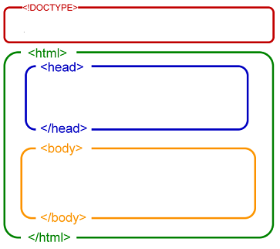
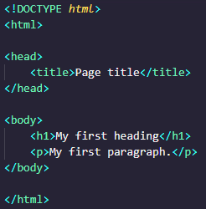
Onderdelen
<!DOCTYPE>
De eerste regel is steeds het doctype. Deze tag start uitzonderlijk met het !-teken en wordt geschreven met hoofdletters
<html></html>
Deze tag wordt gebruikt om het begin en einde van een HTML document aan te geven
<head></head>
Bevat belangrijke informatie over de webpagina
Instructies van de website zoals het stijlbestand CSS-, font-, javascriptbestanden en nog zoveel meer..
<body></body>
De werkelijke inhoud van je pagina komt tussen deze tags te staan
Merk op dat elk element geopend en gesloten wordt behalve het doctype (begint ook met <! , de tags die wel gesloten worden hebben geen !)
HTML is niet hoofdlettergevoelig echter de coding convention schrijft wel voor deze met kleine letters te schrijven

Slide 5
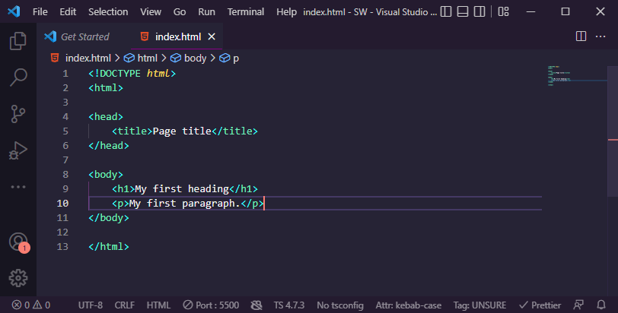
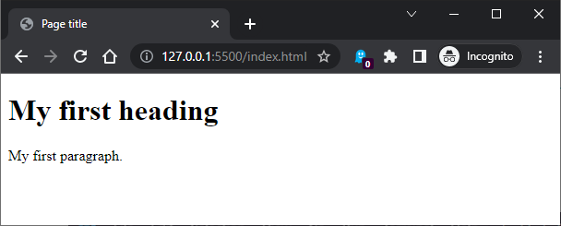
Voorbeeld

Slide 6
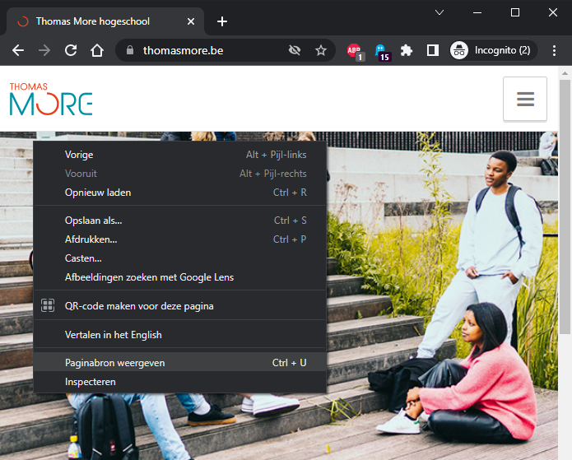
Broncode
Webbrowsers zetten HTML code om in een visuele vorm, wat wil zeggen dat we van elke website de broncode kunnen bekijken
Rechtermuisknop op webpagina
Paginabron weergeven of View page source
Shortcut
CTRL+U (meeste browsers)

Slide 7
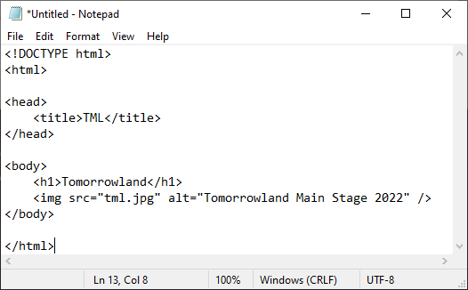
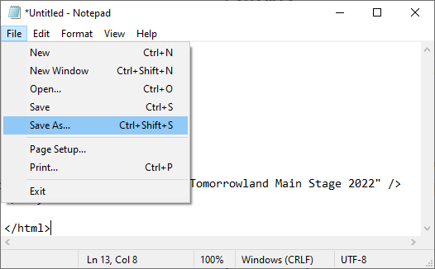
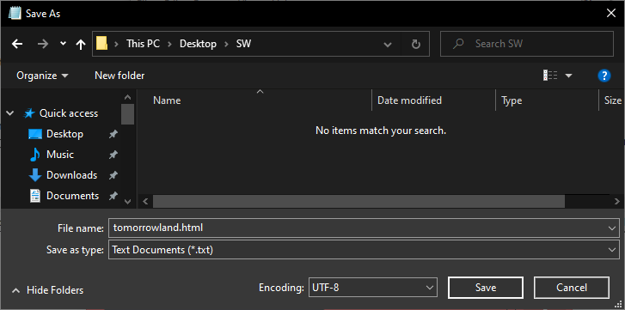
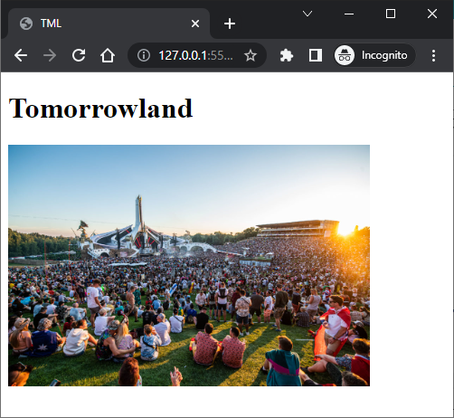
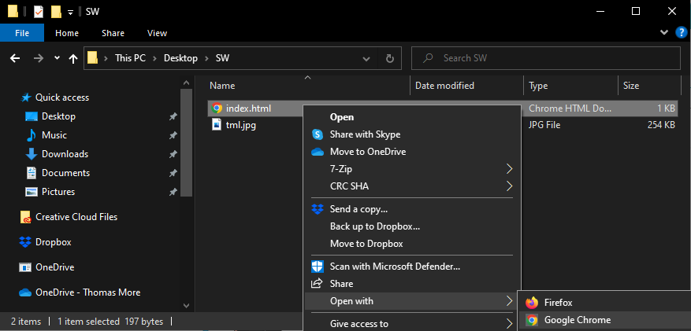
Notepad

Slide 8

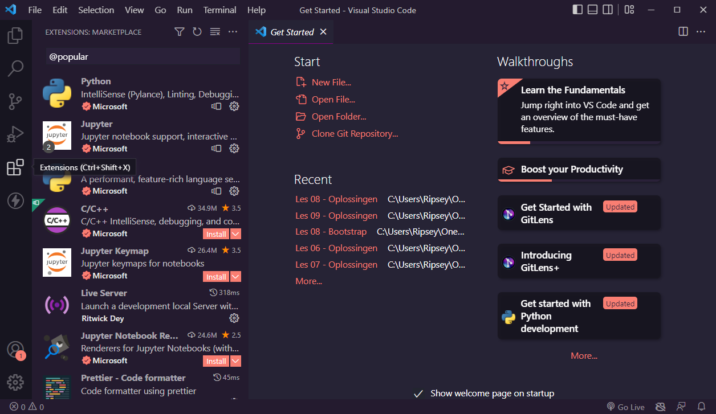

Visual Studio Code (VSC)
Download
https://code.visualstudio.com/
Je bent vrij om te kiezen welke text editor je gebruikt
Zoek naar extensies die je kunnen helpen bij het ontwikkelen
Color Theme
SynthWave ’84
File Icon Theme
Material Icon Theme

Slide 9
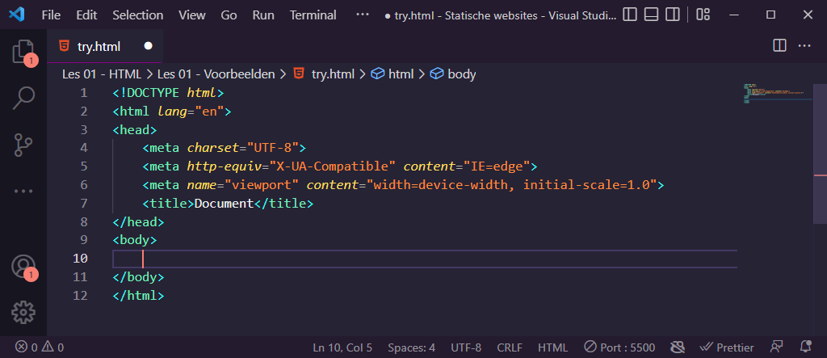
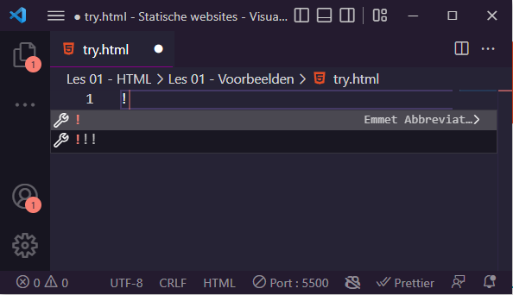
VSC – Emmet
https://code.visualstudio.com/docs/editor/emmet#_using-tab-for-emmet-expansions
https://docs.emmet.io/cheat-sheet/

Slide 10
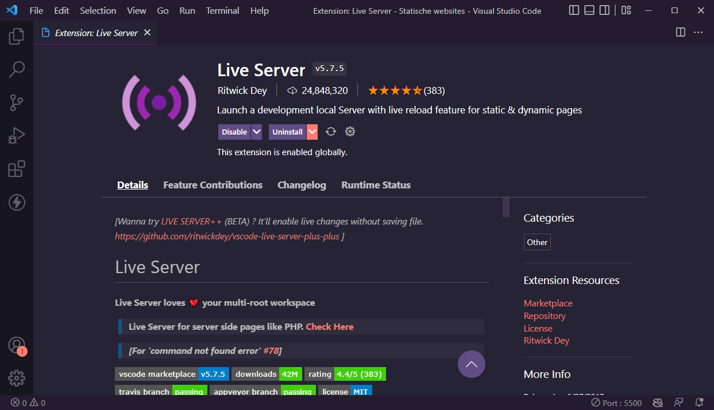
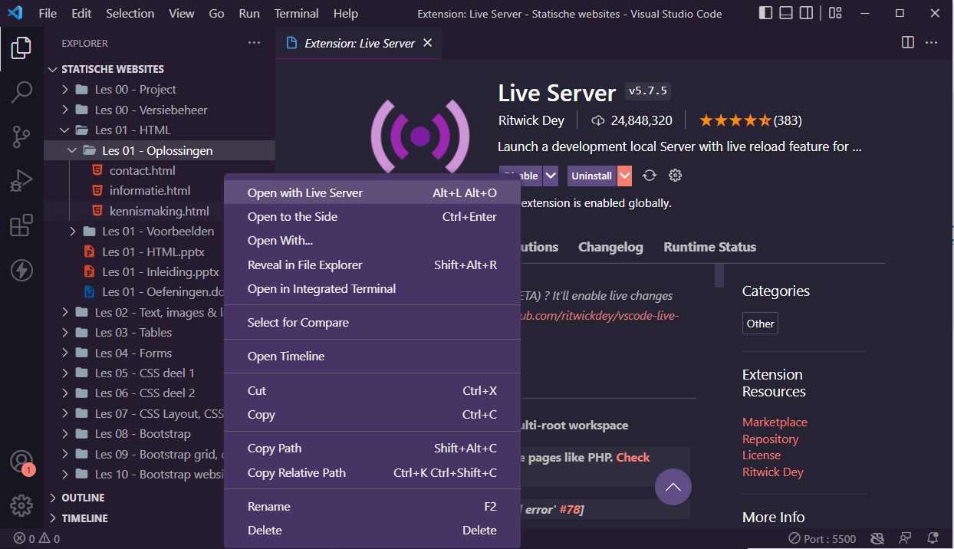
VSC – Live Server
https://marketplace.visualstudio.com/items?itemName=ritwickdey.LiveServer

Slide 11
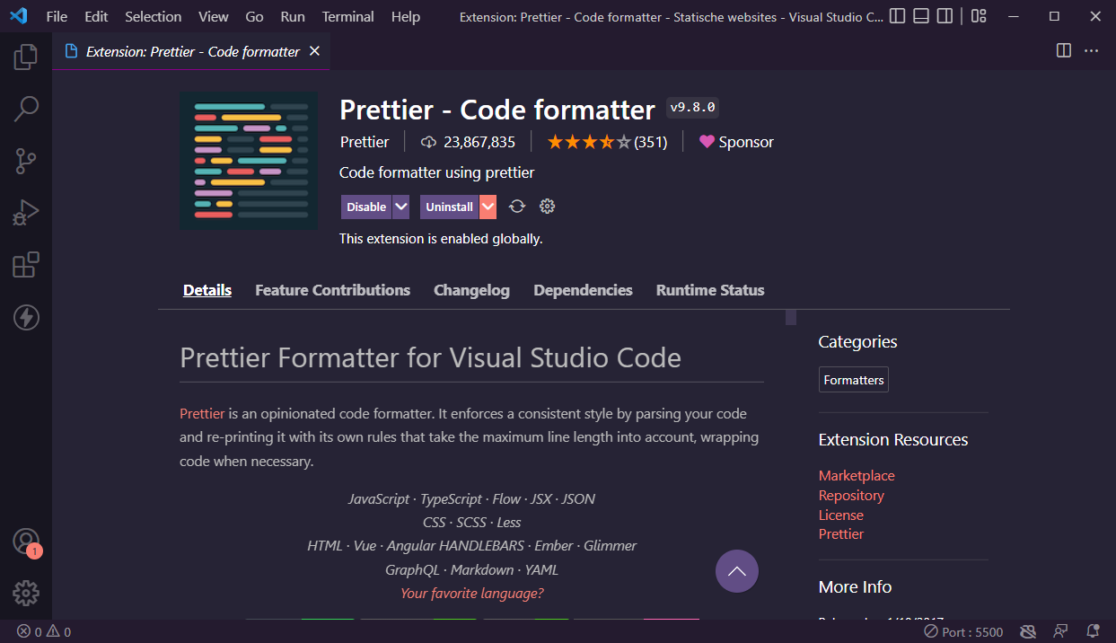
VSC – Prettier – Code formatter
https://marketplace.visualstudio.com/items?itemName=esbenp.prettier-vscode

Slide 12
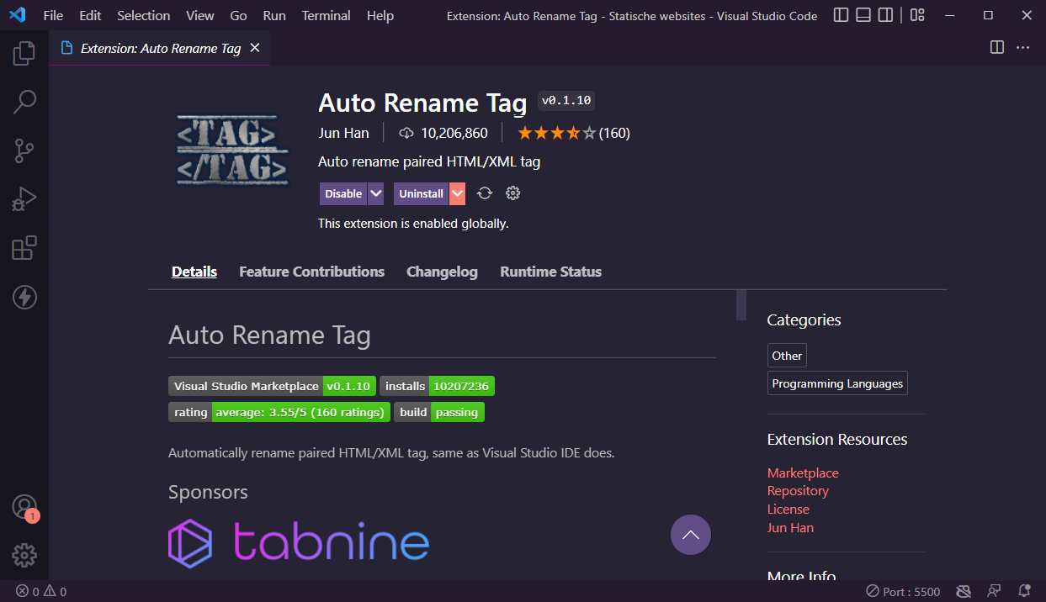
VSC – Auto Rename Tag
https://marketplace.visualstudio.com/items?itemName=formulahendry.auto-rename-tag

Slide 13
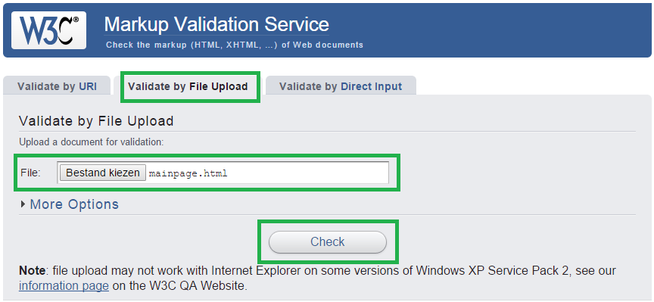
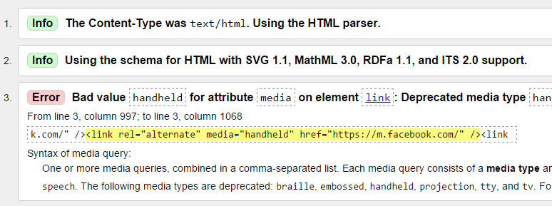
HTML fouten opsporen
W3C
Organisatie die web standaarden ontwikkelt
Groene boekje van de IT wereld
Foutloze websites krijgen een badge
Gebruik een Visual Studio Code extensie of upload je bestanden manueel op https://validator.w3.org/

Slide 14
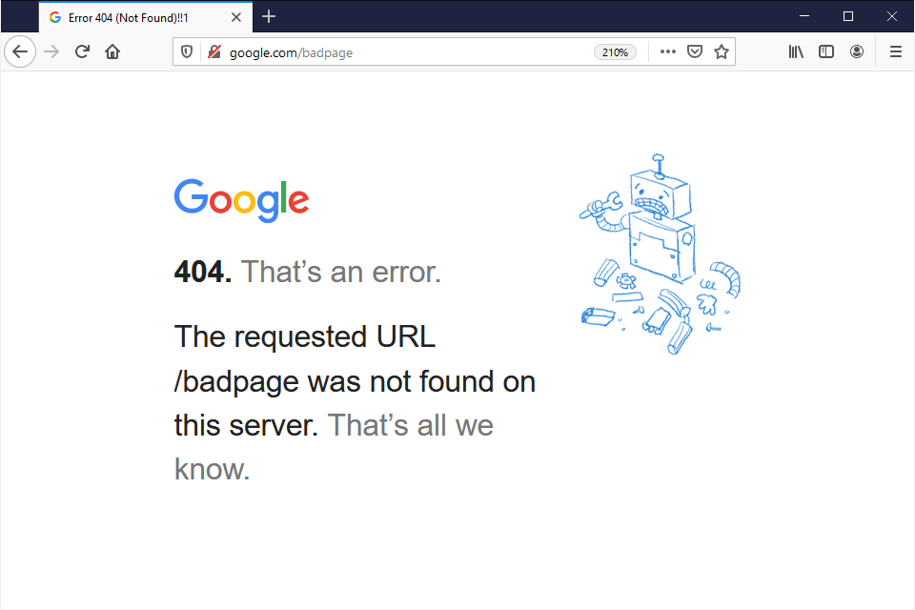
HTTP-statuscodes
100-199: Mededelend (informational responses)
200-299: Goed gevolg (successful responses)
300-399: Omleiding (redirects)
400-499: Aanvraagfout (client errors)
500-599: Serverfout (server errors)

Slide 15
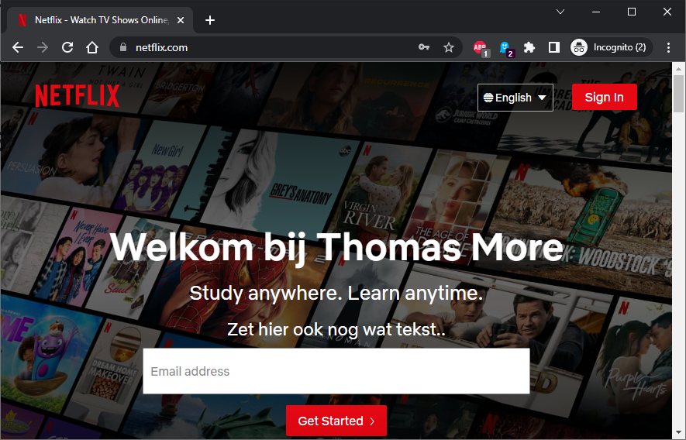
DevTools
Hoe verandert een 16 jarige zijn/haar punten op Smartschool? Zeer simpel met DevTools!
F12 is key voor een developer
Wijzig HTML & CSS on the fly
Bekijk de verschillende tabs
Elements/Inspector
Console
Network
…

Slide 16
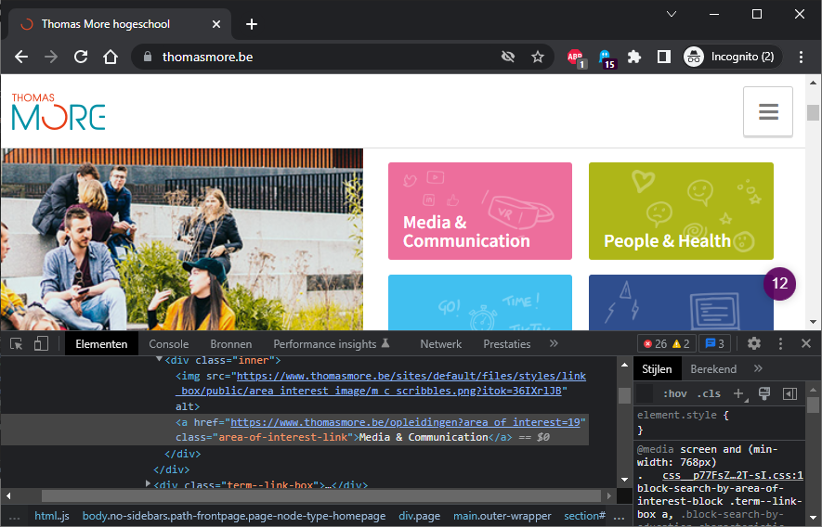
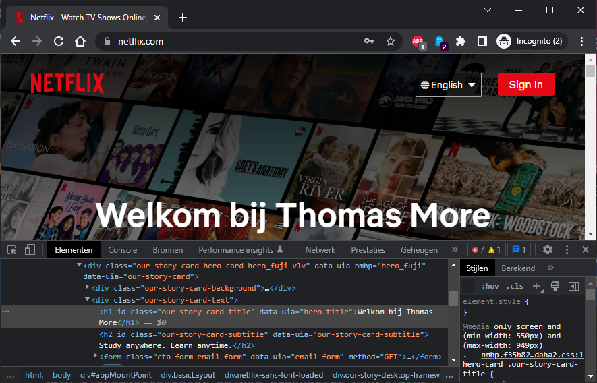
DevTools

Slide 17
Enkele essentiële zaken bij het ontwerpen van websites

Slide 18
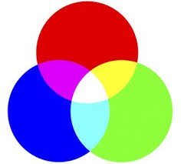
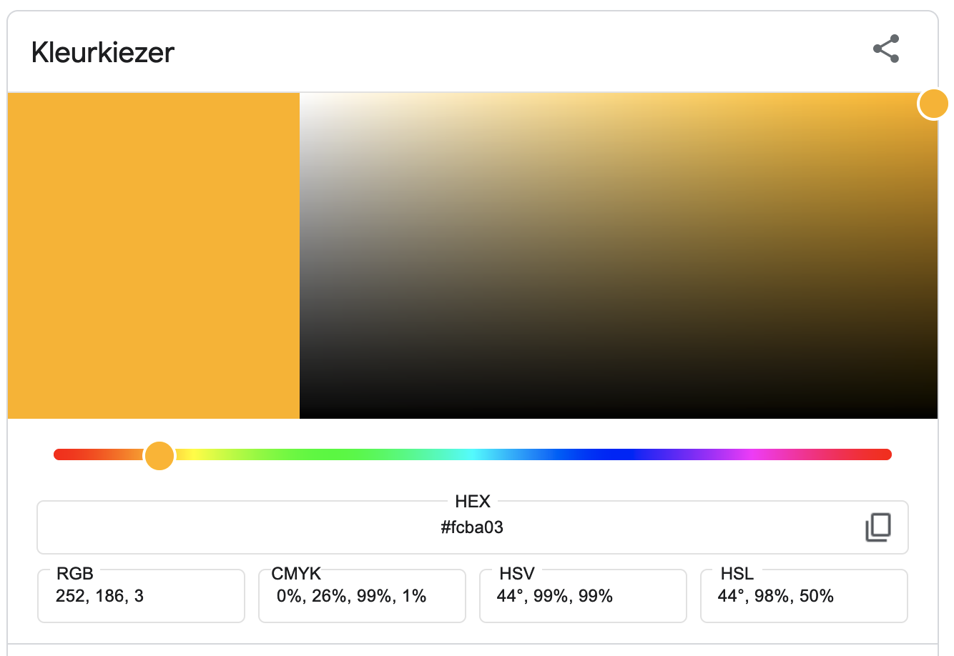
RGB-kleursysteem
Kleuren spelen een essentiële rol in het ontwerpen van een aantrekkelijke en functionele website.
Het RGB-kleursysteem staat voor Rood, Groen en Blauw.
Elke kleur wordt weergegeven door een combinatie van deze drie primaire kleuren.
TIP: typ eens “rgb color picker” in Google

Slide 19
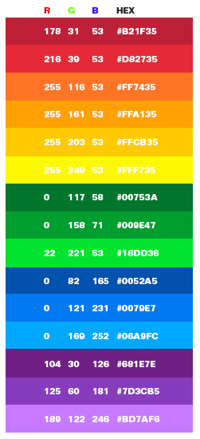
RGB-kleursysteem
Ieder kleurelement heeft een waarde variërend van 0 tot 255.
Rood wordt weergegeven als (255, 0, 0)
Groen als (0, 255, 0)
Blauw als (0, 0, 255)
Wit als (255, 255, 255)
Zwart als (0, 0, 0)
We werken bij websites echter met de hexadecimale weergave (#).
Rood wordt weergegeven als (#FF0000)
Groen als (#00FF00)
Blauw als (#0000FF)
In moderne webontwikkeling worden ook nog andere kleurcoderingssystemen gebruikt buiten RGB zoals RGBA (Alpha), HSL (Hue, Saturation, Lightness) en HSLA

Slide 20
Website kleurenschema’s
Beperk het aantal hoofdkleuren
Het is meestal het beste om te werken met een beperkt aantal primaire en secundaire kleuren die de kern van je kleurenpalet vormen.
Meestal is maximaal 3 hoofdkleuren een goed uitgangspunt.
Ga zelf eens op onderzoek naar mooie kleuren voor jouw website:
Typ in Google eens “website color scheme”.
Accentkleuren
Voeg accentkleuren toe voor het markeren van belangrijke acties, knoppen of interactieve elementen.
Deze kleuren moeten in harmonie zijn met je hoofdkleurenpalet en dienen ter versterking van de visuele hiërarchie.
Focus op contrast en toegankelijkheid
Check contrast en genereer een color palette voor jouw website.
https://coolors.co (in footer -> contrast checker, generate palette....)

Slide 21

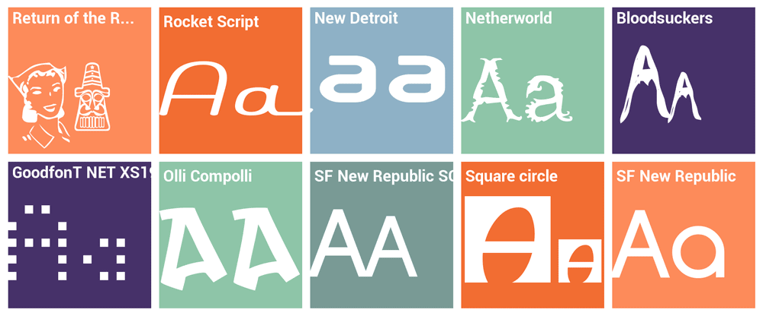
Typografie
Typografie is een cruciaal element in webdesign, omdat het de leesbaarheid, toegankelijkheid en visuele aantrekkingskracht van een website sterk beïnvloedt.
Neem eens een kijkje op:
https://fonts.google.com

Slide 22
Typografie
Hier zijn enkele belangrijke punten over typografie bij websites:
Leesbaarheid en Duidelijkheid
Kies lettertypen die gemakkelijk te lezen zijn, zelfs op verschillende schermgroottes. Een goed contrast tussen tekst en achtergrond is essentieel voor leesbaarheid.
Responsive Design
Zorg ervoor dat je lettertypen goed schalen en er goed uitzien op verschillende apparaten, zoals desktops, tablets en smartphones. Responsieve typografie is van vitaal belang voor een consistente gebruikerservaring.
Gebruik van Lettertypen
Gebruik niet te veel verschillende lettertypen op een website. Over het algemeen wordt aanbevolen om maximaal twee of drie complementaire lettertypen te gebruiken voor consistentie en een professionele uitstraling.
Lettergrootte
Kies een geschikte lettergrootte die goed leesbaar is op verschillende schermformaten. Belangrijke inhoud moet in een iets grotere lettergrootte staan dan de rest van de tekst om de aandacht te trekken.

Slide 23
Typografie
Hiërarchie en Stijl
Gebruik verschillende stijlen, zoals vet, cursief, onderstreept, enz., om hiërarchie en nadruk op tekst te creëren. Dit helpt gebruikers om de belangrijkste informatie snel op te nemen.
Kleur van Tekst
Zorg voor voldoende contrast tussen de tekstkleur en de achtergrond om de leesbaarheid te garanderen, vooral voor mensen met visuele beperkingen. Over het algemeen wordt donkere tekst op een lichte achtergrond aanbevolen.
Consistentie in Typografie
Houd de typografie consistent over de hele website om een uniforme uitstraling te behouden. Dit omvat consistentie in lettertype, grootte, stijl en kleurgebruik.
Aanpassing aan Merkidentiteit
Pas het gekozen lettertype en de stijl aan op de merkidentiteit van de website, zodat het aansluit bij de algehele look and feel van het merk.

Slide 24


Afbeeldingen – jpg / jpeg
JPG (JPEG)
Voordelen: Ideaal voor foto's en afbeeldingen met veel kleurschakeringen, zoals foto's met realistische scènes.
Nadelen: Ondersteunt geen transparantie, niet geschikt voor afbeeldingen met tekst of lijntekeningen.
Gebruik: Meestal gebruikt voor foto's en complexe afbeeldingen waar kleurnuances belangrijk zijn en transparantie niet nodig is.

Slide 25


Afbeeldingen – gif
GIF (Graphics Interchange Format)
Voordelen: Ondersteunt animaties, transparantie (één kleur kan als transparant worden ingesteld), en is geschikt voor afbeeldingen met tekst of lijntekeningen.
Nadelen: Beperkt tot 256 kleuren, minder geschikt voor foto's met veel kleurdetails.
Gebruik: Vaak gebruikt voor eenvoudige afbeeldingen, iconen, knoppen, en afbeeldingen met transparantie of eenvoudige animaties.

Slide 26


Afbeeldingen – png
PNG (Portable Network Graphics):
Voordelen: Ondersteunt transparantie (inclusief semi-transparantie), verliesloze compressie, en geschikt voor afbeeldingen met tekst of lijntekeningen.
Nadelen: Kan grotere bestandsgroottes hebben in vergelijking met JPG, vooral bij complexe afbeeldingen.
Gebruik: Wordt vaak gebruikt voor afbeeldingen waar transparantie belangrijk is, zoals logo's, afbeeldingen met tekst, en afbeeldingen die moeten worden geïntegreerd in verschillende achtergronden.

Slide 27
Afbeeldingen
Kort samengevat
Gebruik JPG voor foto’s
GIF voor eenvoudige graphics, pictogrammen en animaties
PNG voor afbeeldingen met transparantie of waar verliesloze compressie belangrijk is
Het juiste formaat hangt af van de aard van de afbeelding en het beoogde gebruik op de website.

Slide 28
Tijd voor het echte werk in HTML

Slide 29
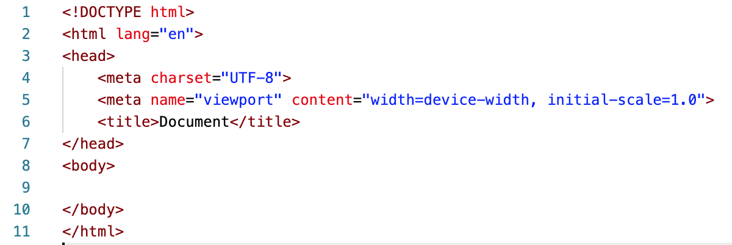
Een eerste HTML-pagina
Open VSC en maak voor de map html een workspace aan.
Klik bij Les 01 - Voorbeelden met de rechtermuisknop en kies “New file...”.
Bewaar dit bestand als “test.html”.
Typ het uitroepteken “!” en druk op de TAB-toets.
Een lege basis voor een webpagina wordt aangemaakt.

Slide 30
Een eerste HTML-pagina
<!DOCTYPE html>
Dit geeft aan dat de HTML-versie 5 wordt gebruikt.
<html>
Het HTML-element is het root-element van een HTML-pagina.
<head>
Het hoofdgedeelte van de HTML-pagina bevat metadata, zoals de titel van de pagina.
<meta ...>
Meta-tags zijn HTML-elementen die metadata over een HTML-document bevatten.
Deze metadata geven informatie over het document zelf en zijn niet zichtbaar voor gebruikers die de webpagina bekijken.
<title>
Het geeft de titel van de webpagina aan, die wordt weergegeven in de titelbalk van de browser.
<body>
Dit element bevat de inhoud van de webpagina die wordt weergegeven in de browser.
Hier bouwen we de pagina verder in op...

Slide 31
Tags
Tags zijn de begin- en eindonderdelen van een HTML-element.
Ze beginnen met het symbool < en eindigen met het symbool >.
Alles wat binnen < en > staat, wordt tags genoemd.
<html>, <head>, <body>, <p>, ..
<title></title>
<p></p>
<span></span>
<div></div>

Slide 32
Elements
Elementen omsluiten de inhoud tussen de tags.
Het bestaat doorgaans uit een starttag, dan de inhoud en een eindtag.
Tekst (paragraph)
<p>Je plaatst tekst tussen deze twee tags.</p>
Titel (header)
<h1>Dit is een titel</h1>
Afbeelding (image)
<img src=“naamvandefoto.jpg” alt=“Beschrijving van de foto”>
Hyperlink (anchor)
<a href=“http://www.thomasmore.be” target=“_blank”>Ga naar de website van Thomas More!</a>

Slide 33
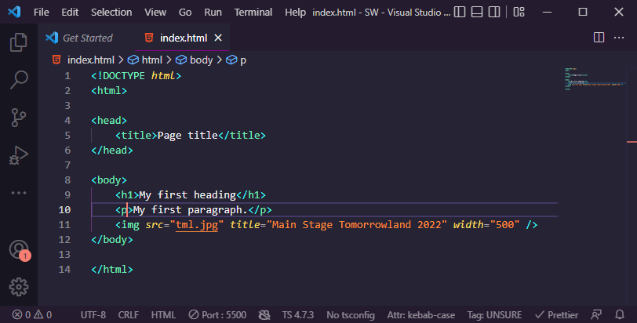
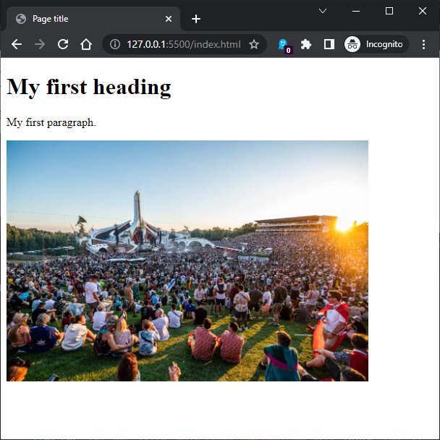
Elements

Slide 34
Attributes
Attributen bevatten aanvullende informatie. Attributen nemen de vorm aan van een openings-tag waar aanvullende informatie wordt geplaatst.
Attribuut
<img src=“foto1.jpg” alt=“Logo van Thomas More”>
src => source
alt => alternative text
<p id=“voornaam” class=“bold underline”></p>

Slide 35
Hyperlink
Belangrijkste attribuut is href, definieert de bestemming
Als je er op klikt wordt je doorverwezen naar een ander document/bestand
Een hyperlink hoeft geen tekst te zijn, maar kan ook een afbeelding of document zijn
Syntax
<a href="url">link tekst</a>

Slide 36
href
Het href attribuut (hyperlink referentie) geeft aan naar waar de link zal verwijzen
<a href="url">link tekst</a>
Link naar de website van Thomas More
<a href="https://www.thomasmore.be">Bezoek ThomasMore.be</a>
Link naar een andere HTML-pagina
<a href="contact.html">Contactpagina</a>
Link naar een e-mailadres
<a href="mailto:iemand@gmail.com">E-mail versturen</a>

Slide 37
Target
Gebruik target="_blank" om de hyperlink te openen in een nieuw tabblad
<a href="https://www.thomasmore.be" target="_blank">Bezoek Thomas More!</a>
<a href="https://www.google.be" target="_blank">Ga naar google.be</a>

Slide 38
Absolute en relatieve urls
Gebruik een volledige URL om te linken naar een webpagina
<a href="https://www.w3schools.com/html/default.asp">HTML tutorial</a>
Link naar de pagina sport.html van de folder public_html
<a href="/public_html/sport.html">Sportpagina</a>
Link naar een pagina in dezelfde folder
<a href=“contact.html">Contactpagina</a>
https://www.w3schools.com/html/html_filepaths.asp

Slide 39
Oefeningen

